Slide 1
一.Linux内核中链表的实现
1. 链表的定义：include/linux/list.h
数据结构中链表定义：
struct my_list {
struct my_list *next, *prev;
void *mydata;
};
Linux中链表定义：
struct list_head {
struct list_head *next, *prev;
};
Linux中链表应用： struct my_list {
struct list_head list;
void *mydata;
};

Slide 2
一.Linux内核中链表的实现
2. 链表头的申明和初始化 ：include/linux/list.h
（1）仅初始化：
#define LIST_HEAD_INIT(name) { &(name), &(name) }
（2）申明并初始化：
#define LIST_HEAD(name) struct list_head name =LIST_HEAD_INIT(name)
例：申明mylist_head的链表头：
LIST_HEAD（mylist_head);
3. 在链表中插入一个节点：
static inline void list_add(struct list_head *new, struct list_head *head);
static inline void list_add_tail(struct list_head *new, struct list_head *head);

Slide 3
例：在链表头插入一个节点：
struct numlist {
int mum;
struct list_head list;
} numhead;
LIST_HEAD(&numhead.list);
Listnode=(struct numlist *)kmalloc(sizeof(struct numlist),GFP_KERNEL);
list_add(&listnode->list,&numlist.list);

Slide 4
一.Linux内核中链表的实现
4. 从链表中删除指定节点：
static inline void list_del(struct list_head *entry)
{
_list_del(entry->prev,entry->next);
entry->next=LIST_POISON1;
entry-> prev=LIST_POISON2;
}
Static inline void _list_del(struct list_head *prev, struct list_head * next)
{
next->prev=prev;
prev->next=next;
}

Slide 5
一.Linux内核中链表的实现
5. 搬移节点：
将原本属于一个链表的节点移动到另一个链表的操作：
static inline void list_move(struct list_head *list, struct list_head *head);
static inline void list_move_tail(struct list_head *list, struct list_head *head);
例：list_move(&new_sockopt.list,&nf_sockopts)：
把new_sockopt从它所在的链表上删除，并将其再链入nf_sockopts的表头。

Slide 6
一.Linux内核中链表的实现
6. 链表的遍历：
#define list_for_each(pos, head) \
for (pos = (head)->next, prefetch(pos->next); pos != (head); pos = pos->next, prefetch(pos->next))
功能：找到每个节点在链表中的偏移位置pos。
list_entry(ptr,type,member)
功能：返回指向type类型的指针。
节点位置
data
type
data
List_head
member
pos
ptr

Slide 7
一.Linux内核中链表的实现
6. 链表的遍历：举例
struct numlist {
int mum;
struct list_head list;
} *p;
遍历：
list_for_each(pos,&numhead.list){
p=list_entry(pos,struct numlist,list);
printk(“ %d\n”,p->num);
}

Slide 8
二.linux进程的描述
Linux进程实体的组成：
由三部分组成：
进程控制块（task_struct）
正文段：进程要运行的程序代码，只能读不能修改，运行系统中多个进程可共享。
数据段：又分为用户数据段和系统数据段
用户数据段：进程在用户态下执行时直接操作的所有数据，包括全部变量及用户栈。
系统数据段：主要是系统栈。保存中断现场信息和进程在内核态下执行子程序（函数）嵌套调用的返回现场信息。
另外，系统栈的大小是静态确定的，而用户栈可以在进程运行时动态扩展。

Slide 9
2. linux进程控制块的结构
task_struct
进程状态
state
prio
pid
进程标识
tgid
pgrp
sessin
thread_info
指向进程基本控制块的指针
thread_info
进程调度有关的字段
run_list
指向进程队列
real_parent
进程亲属关系的字段
parent
当前目录
children
sibling
文件描述符
指向当前目录的指针
fs
指向文件描述符的指针
files
主存描述符
指向主存描述符的指针
mm
指向信号结构的指针
signal
所接收的信号
指向tty结构的指针
tty
与进程相关的tty

28

Slide 10
2.Linux的进程控制块的主要内容
① 进程标识符
字段名 | 说明
pid | 进程的PID
tgid | 线程组领头进程的PID
pgrp | 进程组领头的进程PID
session | 会话领头进程的PID
29

Slide 11
2.Linux的进程控制块的主要内容
进程正在被CPU执行，或者已经准备就绪，随时可以执行
进程暂停执行。当接收到SIGSTOP等信号时，进程进入该状态，接收到SIGCONT信号后，进程重新回到TASK_RUNNING。
处于等待中的进程，待等待条件为真时被唤醒，也可以被信号或者中断唤醒。
表示进程的执行被终止，但是父进程还没有发布waitpid()系统调用来收集有关死亡的进程的信息。
处于等待中的进程，待资源有效时唤醒，但不可以由其它进程通过信号(signal)或中断唤醒
② 进程状态：
  反映进程当前状态，包括以下几种可能的状态：
  TASK_RUNNING 可执行状态
  TASK_INTERRUPTIBLE 可中断睡眠状态
  TASK_UNINTERRUPTIBLE 不可中断睡眠状态
  TASK_STOPPED 暂停状态或跟踪状态
  TASK_ZOMBIE 僵死态
  TASK_DEAD 死亡态
2.6引入，表示进程的最终状态。父进程已经使用wait4()或waitpid()系统调用来收集了信息，因此进程将由系统删除。

Slide 12
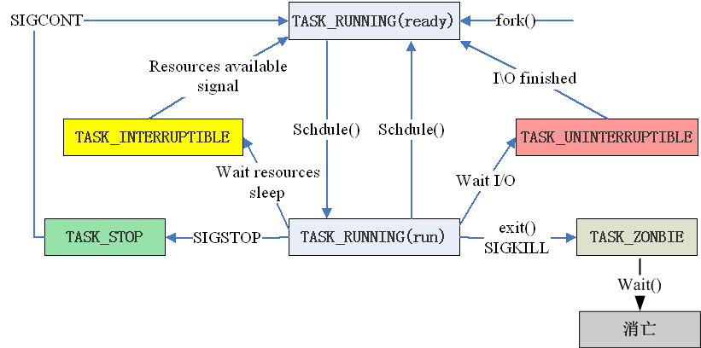

② 进程状态：

Slide 13
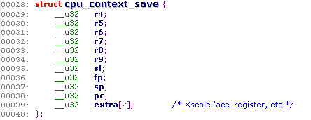
2.Linux的进程控制块的主要内容
③ 任务基本信息块： thread_info
每个进程都有一个进程基本信息块thread_info字段，描述当前进程运行的一些环境信息。
struct thread_info {
struct task_struct *task; /* main task structure */
struct exec_domain *exec_domain; /*当前进程可执行程序的规范*/
unsigned long flags; /* 其中有TIF_NEED_RESCHED位*/
unsigned long status;
struct cpu_context_save cpu_context /*保存CPU上下文
unsigned long CPU
int preempt_count; /*表示内核能否被抢占的使能成员。>0，内核不能被抢占；=0，则表示内核处于安全状态（即没有加锁），可以抢占。
mm_segment_t addr_limit; /*用户进程逻辑空间及内核空间的范围 }
31

Slide 14
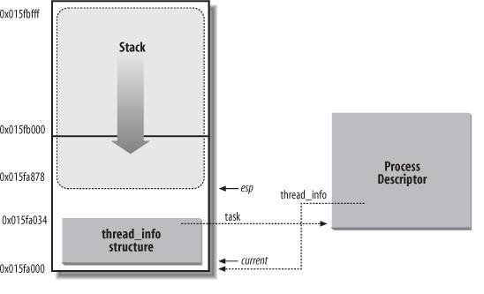
2.Linux的进程控制块的主要内容
③ 线程描述符： thread_info
current宏返回的是
thread_info结构task字段
31

Slide 15
2.Linux的进程控制块的主要内容
④ 与进程调度有关的信息
可运行进程链表 (最多可有140个)
进程优先级：静态、动态
调度策略policy ：
SCHED_OTHER 0 非实时进程，基于优先级的轮转法
SCHED_FIFO 1 实时进程，用先进先出算法。
SCHED_RR 2 实时进程，用基于优先权的轮转法。
31

Slide 16
2.Linux的进程控制块的主要内容
⑤ 进程的亲属关系：
字段名 | 说明
real_parent | 指向创建p进程的父进程的描述符，若该父进程不再存在，就指向1#进程
parent | 指向p进程的当前父进程，它的值通常与real_parent一致，偶尔也可不同
children | 链表的头部，链表中的所有进程都是p进程创建的子进程
sibling | 指向兄弟进程链表中的下一个或前一个元素的指针
31

Slide 17
2.Linux的进程控制块的主要内容
⑥ 时间字段
  utime —— 进程在用户态的运行时间
  stime ——在内核态的运行时间
  cutime——所有层次子进程在用户态的运行时间总和
  cstime ——所有层次子进程在核心态的运行时间总和
  start_time——进程的创建时间
32

Slide 18
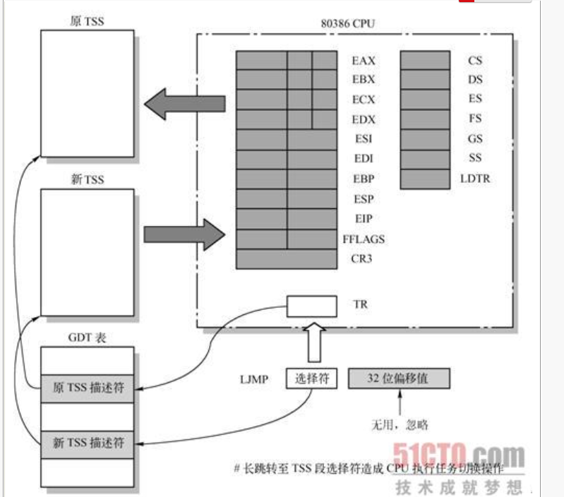
2.Linux的进程控制块的主要内容
⑦ 进程上下文环境：
(1) struct desc_struct *ldt;
进程关于CPU段式存储管理的局部描述符表的指针，用于仿真WINE windows的程序。其他情况下取值NULL，进程的ldt就是arch/i386/traps.c定义的default_ldt。
(2) struct thread_struct tss;
任务状态段，如各种通用寄存器.CPU调度时，当前运行进程的TSS保存到task_struct的TSS,新选中进程的TSS选择符装入CPU的TR中。
(3 unsigned long kernel_stack_page;
进程内核堆栈的基地址

Slide 19
8K内存
栈内数据
核心栈
栈顶指针
task_struct结构
thread_info结构
Linux 2.6 task_struct结构的存放

Slide 20
2.Linux的进程控制块的主要内容
⑧ 其他字段：
在task_struct结构中包含了指向各种结构的指针
  fs —— 指向当前目录结构 fs_struct
  files —— 指向文件描述符结构 files_struct
  mm ——指向主存描述符结构 mm_struct
  signal ——指向信号结构 signal_struct
  sig ——指向每种信号的处理信号函数
  tty ——指向进程相关的 tty_struct结构
32

Slide 21
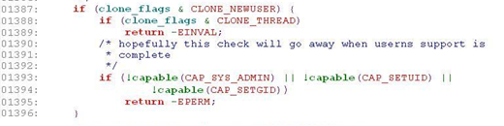
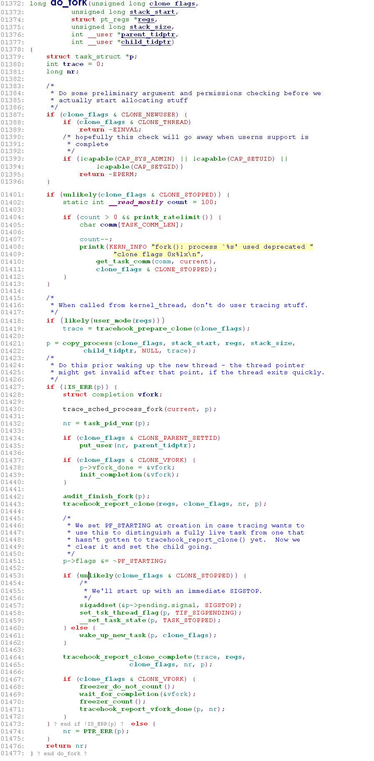
三.Linux进程控制：
做创建前的权限检查
1.进程创建： do_fork()
完成具体的进
程创建工作
唤醒新进场并让其投入运行

Slide 22
三.Linux进程控制：
为新进程创建一个内核栈、thread_iofo和task_struct, 这里完全copy父进程的内容，所以到目前为止， 父进程和子进程是没有任何区别的
1.进程创建： copy_process()
创建子进程描述符及所有其他的内核数据结构
p = dup_task_struct(current);
if (!p)
goto fork_out;
ftrace_graph_init_task(p);
rt_mutex_init_task(p);
task中ftrace_ret_stack结构的初始化，即函数返回用的栈
task中互斥变量的初始化

Slide 23
三.Linux进程控制：
检查并确保新创建该子进程后，当前用户所拥有的进程数目没有超过给它分配的资源限制（默认1024）
1.进程创建： copy_process()
if (atomic_read(&p->real_cred->user->processes) >=
p->signal->rlim[RLIMIT_NPROC].rlim_cur) {
if (!capable(CAP_SYS_ADMIN) && !capable(CAP_SYS_RESOURCE) &&p->real_cred->user != INIT_USER)
goto bad_fork_free;
}
一组统计信息的初始化代码：
if (nr_threads >= max_threads)
goto bad_fork_cleanup_count;
检查是否有权 对指定的资源进行操作，若返回0则代表无权操作
task中一些成员被清0或设置为初始值，大多数数据共享
检查创建的进程是否超过了系统进程总量

Slide 24
三.Linux进程控制：
1.进程创建： copy_process()
一组复制父进程信息的代码：
copy_flags(clone_flags, p);
copy_semundo():
copy_files(clone_flags, p)
copy_fs(clone_flags, p)
copy_signal (clone_flags, p)
copy_mm(clone_flags, p)
copy_namespaces
copy_thread(clone_flags, stack_start, stack_size, p, regs);
设置子进程调度信息：运行CPU、初始时间片长度、静态优先级、状态置为TASK_RUNNING
sched_fork(p, clone_flags);
pid = alloc_pid(p->nsproxy->pid_ns);
完成一些扫尾工作
分配一个有效PID

Slide 25
三.Linux进程控制：
1.进程创建： do_fork()
do_fork() 函数的第一个参数clone_flags 可由多个标志
位组成，常见的标志位有：
● CLONE_VM 父子进程共享进程空间;
● CLONE_FS 父子进程共享文件系统信息;
● CLONE_FILES 父子进程共享打开的文件;
● CLONE_VFORK 如果父进程想使子进程释放空间时唤醒它，则置该位。
● CLONE_SIGHAND 父子进程共享信号处理函数表
● CLONE_PTRACE 如果父进程被跟踪的话，那么子进程也被跟踪。

Slide 26
三.Linux进程控制：
1.进程创建
  ① 写时拷贝
    ⅰ 在创建新进程时内核不复制父进程的整个地址空间，
    而是让父进程和子进程以读方式共享同一拷贝
    ⅱ 只有当一方真正需要写入时，数据才被复制，这时，
    父、子进程才拥有各自的拷贝
  ② 系统提供fork()、vfork()和clone()系统调用
    ⅰ fork() 、vfork()用来创建一般进程
    ⅱ clone()用来创建轻量级进程 (线程)

Slide 27
fork、vfork和clone联系与区别：
fork 创造的子进程复制了父亲进程的资源，包括内存的内容task_struct内容，新旧进程使用同一代码段,复制数据段和堆栈段，这里的复制采用了著名的copy_on_write技术，即一旦子进程开始运行，则新旧进程的地址空间已经分开，两者运行独立。
int main() {
int num = 1;
int child;
if(!(child = fork())) {
printf("This is son, his num is: %d. and his pid is: %d\n", ++num, getpid());
} else {
printf("This is father, his num is: %d, his pid is: %d\n", num, getpid());
}
}

Slide 28
fork、vfork和clone联系与区别：
执行结果为：This is son, his num is: 2. and his pid is: 2139
This is father, his num is: 1, his pid is: 2138
vfork函数创建的子进程完全运行在父进程的地址空间上，子进程对虚拟地址空间任何数据的修改都为父进程所见。这与fork是完全不同的，fork进程是独立的空间。另外一点不同的是vfork创建子进程后，父进程会被阻塞，直到子进程执行exit（）。
clone函数功能强大，可以有选择性的继承父进程的资源

Slide 29
fork、vfork和clone联系与区别：
int main() {
int num = 1;
int child;
if(!(child = vfork())) {
printf("This is son, his num is: %d. and his pid is: %d\n", ++num, getpid());
} else {
printf("This is father, his num is: %d, his pid is: %d\n", num, getpid());
}
}
运行结果为：This is son, his num is: 2. and his pid is:4139
This is father, his num is: 2, his pid is: 4138
从运行结果可以看到vfork创建出的子进程（线程）共享了父进程的num变量，这一次是指针复制，2者的指针指向了同一个内存

Slide 30
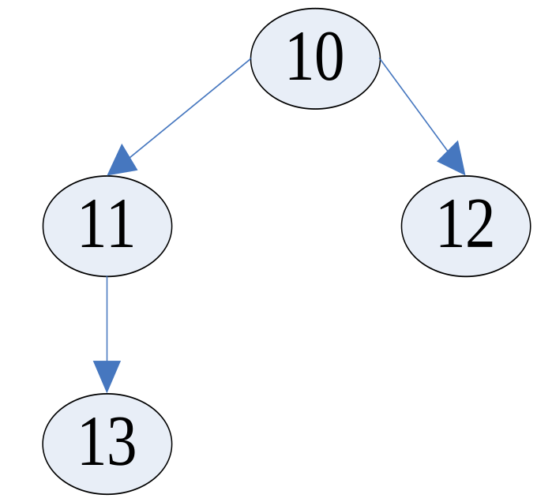
Fork使用举例：
#include <stdio.h>
Main()
{ fork();
fork();
putchar(‘A’); }

Slide 31
三.Linux进程控制：
1.进程创建：Fork使用举例：
例： main()
{int x;
while((x=fork())= = - 1);
if(x= =0)
printf(“a”);
else
printf(“b”);
printf(“c”);
}
结果 ？
abcc?
bcac?
abcc?
acbc?
cabc?
70

Slide 32
三.Linux进程控制：
课堂讨论：
题目：写出可能的执行结果
main()
{ int child, i=2;
if((child=fork()) == –1)
{printf("fork error. ");exit();}
if(child==0)
{i=i+3;
printf(“i=%d\n”,i);
}
i=i+5;
printf(“i=%d\n”,i);
}
1.fork error
2 . i=5
i=10
i=7
3. i=7
i=5
i=10
4. i=5
i=7
i=10
插入else呢？
71

Slide 33
三.Linux进程控制：
2. Exec：执行文件，启动新程序运行
Linux提供了一组系统调用：execl(), execle(), execlp(),
execv(),execv(), execvp(), 其功能都是将一个指定的程序
装入调用它的进程映像中，用这个可执行文件的副本去覆盖该
进程的程序空间。该组系统调用的处理过程是：
  根据给出的路径名找到指定文件，检查该文件是否可执行，用户是否具有执行权限。
  将该文件载入到调用它的进程映像中并覆盖其原来的程序。
  为该程序的执行设置参数组和环境变量。
  启动该进程进入新的程序入口点去执行。

Slide 34
三.Linux进程控制：
2. Exec：执行文件，启动新程序运行
① 调用格式：exec (文件名，参数表，环境变量表）
② 例 execlp(“max”,15,18,10,0);
execvp(“max”,argp)
main()
{
if(fork()==0)
{ printf(“a”);
execlp(“file1”,0);
printf(“b”);
}
printf(“c”);
}
file1:
main()
{
printf(“d”);
}
acdb?
cadbc?
adcbc?
abdc?
adbcc?
73

Slide 35
三.Linux进程控制：
3.进程终止：exit() do_exit()
  设置task中flags的PF_EXECING标志，表示正在被删除；
  分别调用：exit_mm(),exit_sem(),__exit_files(),__exit_fs(),exit_nemespace(),exit_thread(), 释放相关资源；
  如果进程有子进程，则让init进程作为其所有子进程的父进程。
  设置task 的exit_code为终止代码，供父进程检索；
  把进程状态置为僵死状态TASK_ZOMBIE。并向其原父进程发送SIGCHILD信号，通知其某个子进程已经终止。
  最后do_exit()调用schedule()去执行其他进程。

Slide 36
Linux进程控制：
4.wait()系统调用：
pid_t wait(int *status)
立即阻塞调用进程，等待一个子进程的终止。
调用进程被一个终止的子进程唤醒，搜集该子进程信息，如运行时间等；
调用release_task(),释放该子进程的内核栈、task_struct结构。
参数status存放子进程的退出码，即从子进程的main函数返回的值或子进程中exit()函数的参数

Slide 37
Linux进程控制：
4.wait()系统调用：例：/* zombie.c */
#include <sys/type.h>
#include <sys/wait.h>
#include <unistd.h>
#include <stdlib.h>
main()
{ pid_t pid;
pid=fork();
if(pid<0)
printf("error occurred!\n");
else if(pid==0) /* 如果是子进程 */
exit(0);
else /* 如果是父进程 */
sleep(60); /* 休眠60秒 */
wait(NULL);/* 收集僵尸进程 */
}
编译并运行：
$ gcc zombie.c -o zombie
$ ./zombie &
[1] 1577
$ ps -ax
... ...
1177 pts/0 S 0:00 -bash
1577 pts/0 S 0:00 ./zombie
1578 pts/0 Z 0:00 [zombie ]
1579 pts/0 R 0:00 ps -ax
S :可中断睡眠；
Z：僵死；
R：运行

Slide 38
三.Linux进程控制：
4.进程阻塞与唤醒：
两种阻塞状态： TASK_UNINTERRUPTIBLE， TASK_INTERRUPTIBLE
等待同一事件的两种状态的进程位于同一队列中。
（1）等待队列相关数据结构：
① 等待队列头：
struct _ _wait_queue_head {
spinlock_t lock; //实现对等待队列的互斥
struct list_head task_list;
}
typedef struct _ _wait_queue_head wait_queue_head_t;

Slide 39
三.Linux进程控制：
4.进程阻塞与唤醒：
（1）等待队列相关数据结构：
② 等待队列(节点）：
struct __wait_queue {
unsigned int flags;
#define WQ_FLAG_EXCLUSIVE 0x01
void *private;
wait_queue_func_t func;
struct list_head task_list;
};
typedef struct __wait_queue wait_queue_t;
传递给func的参数，
通常为current
wake_up()

Slide 40
三.Linux进程控制：
4.进程阻塞与唤醒：
（2）等待队列相关操作：
② 初始化等待队列中的一个元素：
static inline void init_waitqueue_entry(wait_queue_t *q,
struct task_struct *p){
q->flags=0;
q->private=p;
q->func=default_wake_function;
}
③ 将节点添加／移出等待队列
void add_wait_queue(wait_queue_head_t *q, wait_queue_t *wait);
void add_wait_queue_exclusive(wait_queue_head_t *q, wait_queue_t *wait);
void remove_wait_queue(wait_queue_head_t *q, wait_queue_t *wait);
设置等待进程为非互斥进
程，插入等待队列头
唤醒睡眠进程p，并从
等待队列中删除p

Slide 41
三.Linux进程控制：
4.进程阻塞与唤醒：
（3）在等待队列上睡眠：sleep_on()
void sleep_on(wait_queue_head_t *wq) {
wait_queue_wait wait;
init_waitqueue_entry(&wait, current);
current->state=TASK_UNINTERRUPTBLE;
add_wait_queue(wq, &wait);
schedule();
remove_wait_queuew(q, &wait);
}
interruptible_sleep_on(wait_queue_head_t *q)

Slide 42
三.Linux进程控制：
4.进程阻塞与唤醒：
（4）唤醒进程：wake_up()
void wake_up(wait_queue_head_t *q) {
struct list_head *tmp;
wait_queue_t curr;
list_for_each(tmp,&q->task_list{
curr=list_entry(tmp,wait_queue_t,task_list);
if(curr->func(curr,
TASK_INTERRUPTIBLE|TASK_UNINTERRUPTIBLE,
0,NULL) && curr->flags)
break;
}
}

Slide 43
四.linux进程同步机制
  Linux内核同步机制
  原子操作
  自旋锁
  信号量
  （1）原子操作：主要用于实现计数器
  原子操作可以保证指令以原子的方式 被执行，两个原子操作绝对不可能同时访问同一个变量。
  typedef struct{
  int counter;
  }atomic_t;

Slide 44
四.linux进程同步机制
  Linux内核同步机制
  （1）原子操作：
操作 | 功能说明
ATOMIC_INIT(i） | 声明一个atomic_t变量，并初始化为i
atomic_read(&v) | 返回v的值
atomic_set(&v,i) | 把v置为i
atomic_add(i,&v) | 把v增加i
atomic_sub(i,&v) | 对v减i
atomic_sub_and_test(i,&v) | 对v减i，如果结果为0则返回1；否则返回0
atomic_inc(&v) | 对v加1
atomic_dec(&v) | 对v减1
atomic_dec_and_test(&v) | 对v减1，如果结果为0则返回1；否则返回0
atomic_inc_and_test(&v) | 对v加1，如果结果为0则返回1；否则返回0

Slide 45
四.linux进程同步机制
  1. Linux内核同步机制
  （2）自旋锁：
  ① 概念：
自旋锁是专为防止多处理器并发而引入的一种锁，它在内核中大量应用于中断处理等部分，而对于单处理器来说，可简单采用关闭中断的方式防止中断处理程序的并发执行
自旋锁最多只能被一个内核任务持有，若一个内核任务试图请求一个已被持有的自旋锁，那么这个任务就会一直进行忙循环，也就是旋转，等待锁重新可用
在短期间内进行轻量级的锁定
自旋锁不允许任务睡眠

Slide 46
四.linux进程同步机制
  1. Linux内核同步机制
  （2）自旋锁：
  ② 定义：
typedef struct{
volatile unsigned int lock;
}spinlock_t;
③ 基本操作：
DEFINE_SPINLOCK(mr_lock); /*定义一个自旋锁*/
spin_lock(&mr_lock);
/*临界区*/
spin_unlock(&mr_lock);
volatile提醒编译器它所定义的变量随时都有可能改变，因此编译后的程序每次需要访问该变量时，都会直接从变量地址中读取数据，而不是从寄存器中。

Slide 47
四.linux进程同步机制
  1. Linux内核同步机制
  （3）信号量：
  ① 概念：
  Linux中的信号量是一种睡眠锁。若有一个任务试图获得一个已被持有的信号量时，将进入等待队列，并睡眠。
  信号量具有睡眠特性，适用于锁会被长时间持有的情况，只能在进程上下文中使用
  ② 定义：
  struct semaphore {
  spinlock_t lock;
  unsigned int count;
  wait_queue_head_t wait;
  }
count：大于0，资源可以使用；等于0，信号量忙，但没有进程等待；count为负数，则资源不可用，并至少有一个进程等待。

Slide 48
1.Linux内核同步机制：
  （3）信号量：③ 信号量操作：
  1）初始化：
  void sema_init (struct semaphore *sem, int val);
  void init_MUTEX (struct semaphore *sem);
  //将sem的值置为1，表示资源空闲void
  init_MUTEX_LOCKED (struct semaphore *sem);
  //将sem的值置为0，表示资源忙
  2）申请内核信号量所保护的资源：
  void down(struct semaphore * sem); // 不被信号打断
  int down_interruptible(struct semaphore * sem);
  int down_trylock(struct semaphore * sem);
  int down_killable(struct semaphore *sem);
  int down_timeout(struct semaphore *sem,long jiffies);
  // 3）释放内核信号量所保护的资源：
  void up(struct semaphore * sem);
  非阻塞函数，不会睡眠。无法锁定资源则马上返回
若返回0，表示获得信号量；返回非0值，表示不能获得信号量
能被信号打断。若返回0，表示获得信号量正常返回，如果被信号打断，返回-EINTR。
  睡眠的进程可以因为受到致命信号而被唤醒，中断获取信号量的操作
  表示睡眠时间是有限制的，如果在jiffies指明的时间到期时仍然无法获得信号量，则将返回错误码

Slide 49
1.Linux内核同步机制：
  （3）信号量：
  ④ 信号量down操作： kernel/semaphore.c
void down(struct semaphore *sem)
{
unsigned long flags;
spin_lock_irqsave(&sem->lock, flags);
if (likely(sem->count > 0))
sem->count--;
else
__down(sem);
spin_unlock_irqrestore(&sem->lock, flags);
}

Slide 50
1.Linux内核同步机制：
  （3）信号量：
  ④ 信号量down操作： kernel/semaphore.c
void down_interruptible (struct semaphore *sem)
{
unsigned long flags;
int result = 0;
spin_lock_irqsave(&sem->lock, flags);
if (likely(sem->count > 0))
sem->count--;
else
result =__down_interruptible(sem);
spin_unlock_irqrestore(&sem->lock, flags);
return result;
}

Slide 51
static inline int __sched __down_common(struct semaphore *sem, long state, long timeout)
{
struct task_struct *task = current;
struct semaphore_waiter waiter;
list_add_tail(&waiter.list, &sem->wait_list);
waiter.task = task;
waiter.up = 0;
for (;;) {
if (state == TASK_INTERRUPTIBLE && signal_pending(task))
goto interrupted;
if (state == TASK_KILLABLE && fatal_signal_pending(task))
goto interrupted;
if (timeout <= 0)
goto timed_out;
_ _set_task_state(task, state);
spin_unlock_irq(&sem->lock);
timeout = schedule_timeout(timeout);
如果当前进程有
信号待处理则返回
如果等待超时
则返回
让本进程从cpu的run queue中移走，并设置在等待超时时被唤醒，最后重新进行调度

Slide 52
当进程被唤醒时，若再
次进入获取信号量操作
，则对其进行加锁
spin_lock_irq(&sem->lock);
if (waiter.up)
return 0;
}
timed_out:
list_del(&waiter.list);
return -ETIME;
interrupted:
list_del(&waiter.list);
return -EINTR;
}
若进程被该信号量的up
操作所唤醒，则进程可以
获得信号量
如果进程是因为被用户空间
的信号所中断或超时信号所
引起的唤醒，则返回相应的错误代码

Slide 53
1.Linux内核同步机制：
对信号量操作进
行加锁
  （3）信号量：
  ⑤ 信号量up操作： kernel/semaphore.c
void up(struct semaphore *sem)
{
unsigned long flags;
spin_lock_irqsave(&sem->lock, flags);
if (likely(list_empty(&sem->wait_list)))
sem->count++;
else
__up(sem);
spin_unlock_irqrestore(&sem->lock, flags);
}
若该信号量的等待
队列为空，则count++
调用__up(sem)唤醒进程

Slide 54
1.Linux内核同步机制：
  （3）信号量：
  ⑤ 信号量up操作： kernel/semaphore.c
static noinline void __sched __up(struct semaphore *sem)
{
struct semaphore_waiter*waiter = list_first_entry(&sem- >wait_list, struct semaphore_waiter, list);
list_del(&waiter->list);
waiter->up = 1;
wake_up_process(waiter->task);
}

Slide 55
1.Linux内核同步机制：
  （3）信号量：
  ⑥ 信号量的使用： include<linux/semaphore.h>
static DECLARE_MUTEX(mr_sem); /*定义一个互斥信号量*/
if(down_interruptible(&mr_sem))
/*临界区…*/
up(&mr_sem); /*释放给定的信号量*/

Slide 56
四.linux进程同步机制
  2. Linux用户态同步机制
IPC信号量（或称为System V信号量 ）
无名信号量
POSIX信号量
有名信号量
（1）IPC信号量（或称为System V信号量 ）：
可用于任何进程间的同步，使用时需包含三个头文件：sys/ipc.h、sys/types.h、sys/sem.h。
是信号量集机制，一次可对一组信号量进行操作

Slide 57
2. Linux用户态同步机制
（1）IPC信号量（或称为System V信号量 ）：
  ① 定义：
  1）信号量集结构体：
  内核为每个信号量集维护一个结构体：
  struct sem_array {
  struct ipc_perm sem_perm; 操作许可权限
  struct sem *sem_base; 信号量数组指针
  struct sem_queue *sem_pending; 阻塞队列指针
  struct sem_queue **sem_pending_last
  time_t sem_otime; 最后修改时间
  time_t sem_ctime; 信号量集创建时间
  unsigned short sem_nsems; 信号量的数量
  };

Slide 58
（1）IPC信号量（或称为System V信号量 ）：
  ① 定义：
  2）信号量定义：
  struct sem （描述一个信号量）{
  ushort semval; 当前值
  short sempid; 最后一次操作该信号量的进程ID
  ushort semncnt; 等待semval大于当前值的进程个数
  ushort semzcnt; 等待semval变成0的进程个数
  };
  3）阻塞队列定义：
  struct sem_queue {
  struct sem_queue * next;
  struct sem_queue ** prev;
  …
  }

Slide 59
2. Linux用户态同步机制
（1）IPC信号量（或称为System V信号量 ）：
  ② 信号量的操作：
  必须包含如下头文件：
  使用时需包含三个头文件：
  sys/ipc.h、sys/types.h、sys/sem.h
  1）信号量集的创建与打开：
  int semget(key_t key, int nsems, int semflag);
  2）对信号量的PV操作：
  int semop(int semid, struct sembuf* semoparray, size_t nsops);

Slide 60
（1）IPC信号量（或称为System V信号量 ）：
  ② 信号量的操作：
  2）对信号量的PV操作：
struct sembuf {
short sem_num; // 要操作的信号量在信号量集里的编号，从
0开始计数
short sem_op; // 对信号量的操作
short sem_flg; // 操作标志
};
成员sem_op取值：
>0，其值就加到semval上，即释放信号量控制的资源
=0，进程阻塞,直到相应信号量的值为0,当信号量的值已经为0,函数立即返回
<0，请求sem_op的绝对值所表示的数目的资源;如果相应的资源数可以满足请求,则信号量的值减去sem_op的绝对值,函数成功返回;当相应的资源数目不能满足请求时, 如果sem_flag没有设置IPC_NOWAIT,那么,调用进程将进入休眠状态,直到信号量控制的资源具有可用的数量为止。

Slide 61
（1）IPC信号量（或称为System V信号量 ）：
  ② 信号量的操作：
  3）对信号量集实行控制操作:
  int semctl(int semid, int semnum, int cmd, union semun arg);
  cmd表示semctl()执行的操作，其取值和对应操作如下：
  .IPC_STAT：读取一个信号量集的数据结构semid_ds，并将其存储在semun中的buf参数中。
  ·IPC_SET:设置semid_ds中的元素ipc_perm，其值取自semun中的buf参数。
  ·IPC_RMID将信号量集从内存中删除。
  ·GETALL用于读取信号量集中的所有信号量的值。
  ·GETNCNT返回正在等待资源的进程数目。
  ·GETPID返回最后一个执行semop操作的进程的PID。
  ·GETVAL返回信号量集中的一个单个的信号量的值。
  ·GETZCNT返回这在等待完全空闲的资源的进程数目。
  ·SETALL设置信号量集中的所有的信号量的值。
  ·SETVAL设置信号量集中的一个单独的信号量的值。

Slide 62
2. Linux用户态同步机制
（2）POSIX信号量：
分为无名信号量和有名信号量两种；
无名信号量用于线程间或相关进程间的同步；有名信号量可用于线程或任意进程间的同步
必须包含头文件：#include <semaphore.h>
编译时，需加上“-pthread”选项
如：gcc –o test1 –pthread test1.c

Slide 63
2. Linux用户态同步机制
（2）POSIX信号量：
  ① 无名信号量：
  1）无名信号量的创建及初始化：
  int sem_init(sem_t *sem, int pshared, unsigned int value);
  参数说明：
  sem：信号量名称；
  pshared：
  值为0：用于同一进程中多线程间的同步；
  值>0：用于多个相关进程间的同步（如父子进程或兄弟进程）
  value：信号量的初始值
  返回值： 执行成功返回0，执行失败返回-1.

Slide 64
（2）POSIX信号量：
  ① 无名信号量：
  2）获取信号量当前值：
  int sem_getvalue(sem_t *sem, int *sval);
  功能：获取指定信号量当前值，并保存在sval中。
  参数说明：
  sem：信号量名称
  sval：所取得的信号量的当前值。若有1个或多个线程或进程调用sem_wait()阻塞在该信号量上，则在sval中保存“0”
  返回值：成功时返回 0；错误时，返回 -1

Slide 65
（2）POSIX信号量：
  ① 无名信号量：
  2）阻塞型P操作：
  int sem_wait(sem_t *sem); // 这是一个阻塞的函数
  函数功能：申请资源，执行信号量的P操作：测试指定信号量
  sem的值，若大于0，则将sem的值减1后返回；若等于0，则调
  用线程（或进程）会进入阻塞状态直到另外一个相关的线程
  （或进程）执行sem_post()调用，对sem加1，解除了对它的
  阻塞为止，此时立即将sem减1，然后返回。
  返回值：函数执行成功返回0；执行错误返回-1，信号量的值不改动。

Slide 66
（2）POSIX信号量：
  ① 无名信号量：
  3）非阻塞型P操作：
  int sem_trywait(sem_t *sem); // 非阻塞的函数
  函数功能：申请资源，执行信号量的P操作：测试指定信号量sem的值，若大于0，则将sem的值减1后返回；若等于0，调用线程不会进入睡眠状态，直接返回，并标识EAGAIN错误。
  返回值：函数执行成功返回0；执行错误返回-1，信号量的值不改动。
  4）V操作
  int sem_post(sem_t *sem);
  函数功能：将指定信号量的值加1，若有线程/进程在等待，则会唤醒其中的一个线程/进程。
  返回值：成功时返回0；错误时，信号量的值没有更改，返回-1

Slide 67
（2）POSIX信号量：
  ① 无名信号量：
  5）删除信号量：
  int sem_destroy(sem_t *sem);
  函数功能：删除由sem_init()创建的信号量sem。若此时有其他线程/进程阻塞在该信号量上，将导致信号量未定义错误。
  返回值：成功时返回 0；错误时，返回 -1

Slide 68
无名信号量应用举例：
#include <pthread.h>
#include <semaphore.h>
#include <sys/types.h>
#include <stdio.h>
#include <unistd.h>
int number; // 被保护的全局变量
sem_t sem_id;

Slide 69
无名信号量应用举例（续）：
void* thread_one_fun(void *arg){
sem_wait(&sem_id); //信号量的P操作：申请资源
printf("thread_one have the semaphore\n");
number++;
printf("number = %d\n",number);
sem_post(&sem_id); //信号量的V操作，释放资源
}
void* thread_two_fun(void *arg){
sem_wait(&sem_id);
printf("thread_two have the semaphore \n");
number--;
printf("number = %d\n",number);
sem_post(&sem_id);
}

Slide 70
无名信号量应用举例（续）：
int main(int argc,char *argv[])
{
number = 1;
pthread_t id1, id2;
sem_init(&sem_id, 0, 1);
pthread_create(&id1,NULL,thread_one_fun, NULL);
pthread_create(&id2,NULL,thread_two_fun, NULL);
pthread_join(id1,NULL);
pthread_join(id2,NULL);
printf("main,,,\n");
return 0;
}

Slide 71
2. Linux用户态同步机制
（2）POSIX信号量：
  ① 有名信号量：
  1）创建或打开一个有名信号量：
  sem_t *sem_open(const char *name, int oflag, mode_t mode , int value);
  2）以下操作函数与无名信号量完全相同：
  sem_wait()
  sem_trywait()
  sem_timedwait()
  sem_post()
  sem_getvalue()

Slide 72
（2）POSIX信号量：
  ① 有名信号量：
  3）删除一个有名信号量：
  有名信号量的删除需要两个步骤：
    关闭信号量：
  int sem_close( sem_t *sem)
  函数功能： 关闭引用信号量，信号量引用计数减1，但并没有
  将它从系统里删除，以后还可以使用sem_open()打开它。
  删除信号量：
  int sem_unlink(const char *name);
  函数功能：从系统中彻底删除该信号量。要注意的是，sem_unlink()操作只对引用计数为0的信号量有用，对引用计数不为0 的信号量不会起任何作用。

Slide 73
五.Linux进程通信
自学“操作系统课程设计指导书”

Slide 74
五. Linux进程调度（2.6内核）：
  1. Kernel2.6调度算法的改进 ：
  （1） 就绪队列的改进：每个CPU有两个按优先级排序的数组：一个是active array；一个是expired array。
  （2） 快速查找应该执行的进程 ：Kernel 2.6引进了一个bitmap作为进程队列的索引，来记载某个优先级的进程队列上有无进程 。
  （3）引进“load estimator” 判定交互进程
  （4） 内核可抢占
  （5） 调度器相关的负载均衡
  （6）实现算法复杂度为O(1)级的调度
    ⅰ 进程调度算法保证在恒定的时间内完成
    ⅱ 算法执行时间与系统中处于就绪 (可运行)状态的进程个数无关

Slide 75
五. Linux进程调度：
  2. 调度时机
  （1） 进程状态转换的时刻：进程终止、进程睡眠
  （2） 当前进程的时间片用完时 。
  （3）当设备驱动程序执行长而重复的任务时，直接调用调度程序。
  （4）进程从中断、异常及系统调用完成后，由核心态返回到用户态时

Slide 76
五. Linux进程调度：
  3. 调度策略：Linux内核提供了三种调度策略：
  （1）SCHED_OTHER 非实时分时调度策略，采用基于动态优先级的时间片轮转调度算法。
  （2）SCHED_FIFO实时调度策略，先到先服务，适合短小的实时任务。一旦占用cpu则一直运行，直到有更高优先级任务到达或自己阻塞主动放弃CPU。
  （3）SCHED_RR实时调度策略，时间片轮转，适合任务较长的实时任务。当进程的时间片用完，系统将重新分配时间片，并置于就绪队列尾。放在队列尾保证了所有具有相同优先级的RR任务的调度公平。
  SCHED_FIFO和SCHED_RR支持静态优先级的使用，他们分别为1和99，数值越大优先级越高。

Slide 77
五. Linux进程调度：
  4. linux优先级机制：动态优先级
(1) 基于优先级的调度
优先级高的进程先运行，低的后运行，相同优先级的进程按轮转方式进行调度。
(2) 静态优先级
  ① 静态优先级的确定 在进程创建时，新创建的进程继承
  父进程的静态优先级
  ② 静态优先级的取值范围 100 (最高优先级) ∼ 139 (最低
  优先级)，取值越小，优先级越高;
  ③ 静态优先级的改变 用户可以通过系统调用改变nice值，从而改变自己拥有的静态优先级。

Slide 78
五. Linux进程调度：
  4. linux优先级机制：动态优先级
(3) 动态优先级
  ① 每个进程有一个动态优先级： 它是进程调度程序选择可运行进程所使用的参数，其取值范围是100 (最高优先级) ∼ 139 (最低优先级)
  ② 动态优先级的计算： effective_prio( )
  动态优先级 = max(100，min(静态优先级－ bonus + 5，139))
  bonus是范围 0 ～ 10的值，
  值小于5表示降低动态优先级以示惩罚
  值大于5表示增加动态优先级以示奖
  bonus的值依赖于进程过去的表现，即与其平均睡眠时间有关

Slide 79
五. Linux进程调度：
  4. linux优先级机制：动态优先级
③ 平均睡眠时间sleep_avg：
评定进程交互程度，实际是进程睡眠时间与运行时间的差值
  范围：0 ～ MAX_SLEEP_AVG，默认值为10ms。该值越大，计算得到的进程优先级越高。
  计算方法：
  进程创建：父进程不变，子进程稍降低
  进程从睡眠状态被唤醒：通常增加，直到达到MAX_SLEEP_AVG为止
  进程被切换时，sleep_avg需减掉本次运行时间直到0为止
  进程退出：如果其sleep_avg值比父进程小，则降低父进程的sleep_avg。

Slide 80
五. Linux进程调度：
  4. linux优先级机制：动态优先级
④ 平均睡眠时间sleep_avg与bonus值的关系
  平均休眠时间 bonus值
  大于或等于0， 小于 100ms 0
  大于或等于100，小于 200ms 1
  大于或等于200，小于 300ms 2
  大于或等于300，小于 400ms 3
  大于或等于400，小于 500ms 4
  大于或等于500，小于 600ms 5
  大于或等于600，小于 700ms 6
  大于或等于700，小于 800ms 7
  大于或等于800，小于 900ms 8
  大于或等于900，小于 1000ms 9
  大于1s 10

Slide 81
五. Linux进程调度：
  4. linux优先级机制
  ⑤ 动态优先级计算时机：
  a. 创建进程时，继承父进程的动态优先级；
  b. 唤醒睡眠进程时，使用函数recalc_task_prio ();
  c. 进程用完时间片以后，被重新插入到expired array的时候使用函数effective_prio()；
  d. 其他情况，如idle进程初始化（init_idle()）、负载平衡（move_task_away()），以及修改 nice 值（set_user_nice()）等。

Slide 82

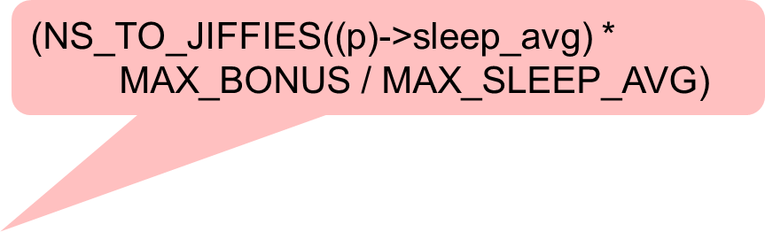
五. Linux进程调度：
  4. linux优先级机制：
  ⑥ 动态优先级的计算过程：
  函数recalc_task_prio ()先要根据进程被唤醒前的状态、interactive_credit等来计算进程的sleep_avg；
  effective_prio()函数将进程的sleep_avg映射成 bonus ，并计算动态优先级。
  static int effective_prio(task_t *p)
  {
  int bonus, prio;
  if (rt_task(p)) return p->prio;
  bonus = CURRENT_BONUS(p) –MAX_BONUS / 2;
  prio = max ( 100, min(static_prio - bonus + 5, 139) )
  return prio;
  }

Slide 83
五. Linux进程调度：
  5. 时间片
  (1) 时间片处理时机
  ① 创建新进程时的处理
    新创建的子进程和父进程均分父进程剩余的时间片
  ② 进程退出时
  根据退出进程first_timeslice的值来决定是否将子进程的剩余时间片返还给父进程
  ③ 进程用完时间片时的处理
  当一个进程的时间片用完时，task_timeslice()函数依任务的静态优先级重新计算时间片：
  (140 －静态优先级) ×20 ： 若静态优先级 ＜ 120
  (140 －静态优先级) ×5 ： 若静态优先级 ≥ 120
基本时间片 =

Slide 84
进程静态优先级与基本时间片的关系
更低的优先级
更高的优先级
更低的交互性
更高的交互性
最小
5ms
默认
100ms
最大
800ms
普通进程的静态优先级和基本时间片的典型值：
说明 | 静态优先级 | nice值 | 基本时间片
最高静态优先级 | 100 | -20 | 800ms
高静态优先级 | 110 | -10 | 600ms
缺省静态优先级 | 120 | 0 | 100ms
低静态优先级 | 130 | +10 | 50ms
最低静态优先级 | 139 | +19 | 5ms
初始创建的进程 | 父进程的值 | 父进程的值 | 父进程的一半
49

Slide 85
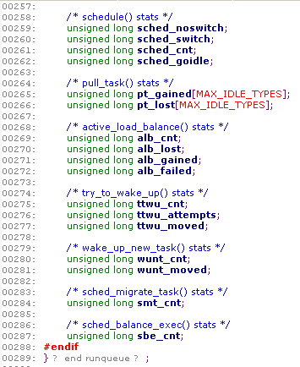
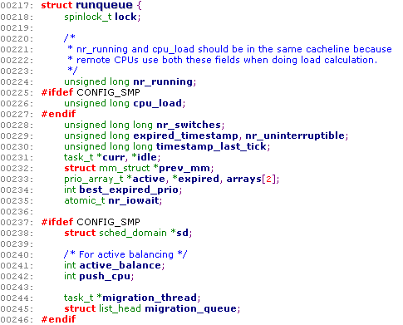
五. Linux进程调度：
  6.调度相关数据结构
  （1）可运行队列runqueue : /kernel/sched.c
  每个CPU都维护一个自己的就绪：

Slide 86
五. Linux进程调度：
  6.调度相关数据结构
  （1）可运行队列runqueue :
struct runqueue {
spinlock_t lock;
unsigned long nr_running; 就绪进程数量
task_t *curr;
prio_array_t *active,*expired;
prio_array_t arrays[2];
…
} rq；
nr_running = active->nr_active
+ expired->nr_active

Slide 87
五. Linux进程调度：
  6.调度相关数据结构
  （2）优先级数组：prio_array
  ① 定义：
  struct prio_array {
  int nr_active; /* 任务数目*/
  unsigned long bitmap[BITMAP_SIZE]; /* 优先级位图*/
  struct list_head queue[MAX_PRIO]; /* 优先级队列*/
  }
  BITMAP_SIZE：5B，160位
  MAX_PRIO：140

Slide 88
  6.调度相关数据结构
② 优先级数组图示
task
☹
*expired
优先级0
∧
array[1]


过期进
程数组
task
queue[]
☹
优先级139
queue[]
∧
task
array[0]
☹
优先级0
∧
*active

活动进
程数组

task
☹
优先级139
∧
55

Slide 89
  6.调度相关数据结构
③ 优先级位图处理：
ⅰ 初始时，所有位被置为0；
  ⅱ 当某个拥有一确定优先级的进程状态为TASK_RUNNING时，位图中相应位置1；
  ⅲ 调度时，查找系统中优线级最高的进程就转化为查找位图中被置为1的第一个位
  由于优先级个数是定值，所以查找时间恒定，不受系统
  中可执行进程数目的影响，使Linux系统的进程调度算
  法具有O(1) 的算法复杂度。
55

Slide 90
  6.调度相关数据结构
③ 优先级位图处理：
位
6
位
9
位
13
0 1
0
1
9
☹
位6进程链表
位9进程链表

☹
位130进程链表
位130
优先级位图
58

Slide 91
五. Linux进程调度：
  7. 调度器主函数schedule()（kernel/sched.c）
  (1)准备工作: 如：
  a. 关闭内核抢占
  b. 释放当前进程current的内核锁，计算它的运行时间，给rq上自旋锁
  c. 进行内核的数据统计（如上下文切换次数等）;
  d. 修改当前进程状态：
  (2)寻找最高优先级进程
  (3)进程切换 :
  a. 进程地址空间的切换。
  b.切换进程的执行环境：由switch_to()完成。

Slide 92
七. Linux进程调度：
  7. 调度器主函数schedule()（kernel/sched.c）
  （4）完成进程切换后
  完成进程切换过后，还需要释放prev的mm，给rq解锁，重新给current获得内核锁，使能内核抢占；最后检查TIF_NEED_RESCHED位，如果已被置位，则重新开始进行调度，重复上述过程；否则调度结束。

Slide 93
八. Linux进程通信：
  1. Linux下的进程通信通信机制主要包括：
  （1）无名管道（Pipe）及有名管道（FIFO）
  （2）信号（Signal）
  （3）报文（Message）队列（消息队列）
  （4）共享内存
  （5）信号量（semaphore）
  （6）套接口（Socket）

Slide 94
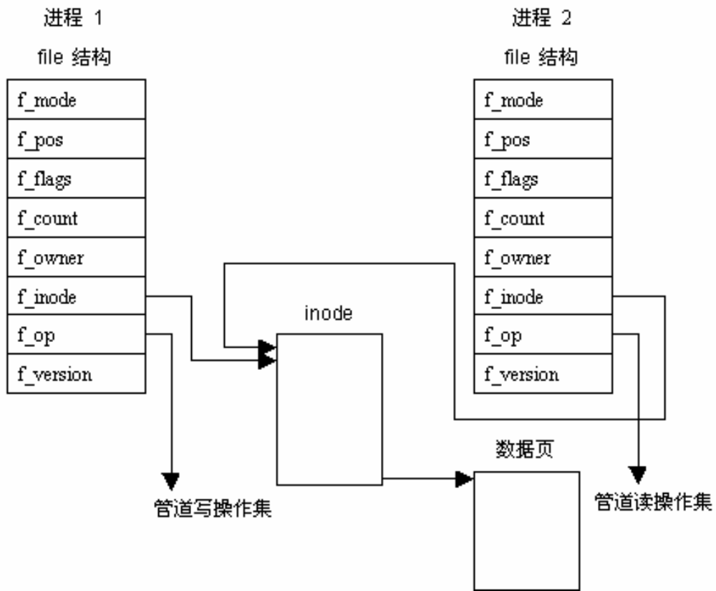
2. 管道通信机制：

Slide 95
2. 管道通信机制：
无名管道的使用：
① 创建无名管道的系统调用：
格式： #include<unistd.h>
int pipe(int 管道名[2]);
参数：管道名[1]为写入端，管道名[0]为读出端。
②读写管道的系统调用：
写管道格式：write(管道名[1],buf,size);
读管道格式：read(管道名[0],buf,size);
参数：buf为程序中定义的字符型数组或缓冲区；size为读写的信息长度。
③管道文件的互斥使用：
格式：lockf(files,function,size);

Slide 96
2. 管道通信机制：
无名管道的使用：
举例：Linux中利用无名管道实现进程间的通信。父进程创建子进程，子进程向管道中写一条消息，而父进程从管道中读出该信息：
#include <stdio.h>
#include <unistd.h>
#include <signal.h>
main()
{
int pid1, pid2, fd[2];
char buf[50];
pipe(fd);

Slide 97
2. 管道通信机制：
if((pid1=fork())<0)
{
printf("fork error.\n");
exit(1);
}
if(pid1==0)
{
lockf(fd[0], 1, 0);
write(fd[1], "I am child.\n", 15);
lockf(fd[0], 0 , 0);
exit(0);
}
else
{
wait(0);
lockf(fd[1], 1, 0);
read(fd[0], buf, 15);
lockf(fd[0], 0 , 0);
printf("%s", buf);
exit(0);
}
}

Slide 98
2. 管道通信机制：
命名管道的使用：
① 创建命名管道的系统调用：
#include<sys/types.h>
#include<sys/stat.h>
int mkfifo(const char *pathname,mode_t mode);
②创建命名管道的shell方式：
格式： $mkfifo a=rw MYFIFO
$mknod MYFIFO p

Slide 99
命名管道的使用：
#define FIFO_SERVER "/tmp/fifoserver"
main(int argc,char** argv)
{
int fd;
char w_buf[4096*2];
int real_wnum;
memset(w_buf,0,4096*2);
if((mkfifo(FIFO_SERVER,O_CREAT|O_EXCL)<0)&&(errno!=EEXIST))
printf("cannot create fifoserver\n");

Slide 100
命名管道的使用：
fd=open(FIFO_SERVER,O_WRONLY|O_NONBLOCK,0);
if(fd==-1)
if(errno==ENXIO) printf("open error; no reading process\n");
real_wnum=write(fd,w_buf,2048);
if(real_wnum==-1){
if(errno==EAGAIN) printf("write to fifo error; try later\n");
}
else
printf("real write num is %d\n",real_wnum);
real_wnum=write(fd,w_buf,5000);
if(real_wnum==-1)
if(errno==EAGAIN) printf("try later\n");
}

Slide 101
命名管道的使用：
管道有一些固有的局限性：
因为读数据的同时也将数据从管道移去，因此，管道不能用来对多个接收者广播数据。
管道中的数据被当作字节流，因此无法识别信息的边界。
如果一个管道有多个读进程，那么写进程不能发送数据到指定的读进程。同样，如果有多个写进程，那么没有办法判断是它们中那一个发送的数据。

Slide 102
3.消息队列通信机制：
（1）主要数据结构
  Message Queues（消息队列）
  struct msqid_ds *msgque[128];
  struct msqid_ds {
  struct ipc_perm msg_perm;
  struct msg *msg_first, *msg_last ;消息队列指针
  __kernel_time_t msg_stime, msg_rtime , msg_ctime;
  struct wait_queue *wwait, *rwait;
  unsigned short msg_cbytes, msg_qnum, msg_qbytes ;
  当前字节数、消息数、最大字节数
  __kernel_ipc_pid_t msg_lspid; 最近的发送进程
  __kernel_ipc_pid_t msg_lrpid;最近的接收进程
  };

Slide 103
3.消息队列通信机制：
（1）主要数据结构
  msg（消息头）
  struct msg {
  struct msg *msg_next; //后一条消息
  long msg_type; //消息类型
  char *msg_spot; //消息文本的地址
  time_t msg_stime; //发送此消息的时间
  short msg_ts; //消息文本的长度
  }

Slide 104
3.消息队列通信机制：
（1）主要数据结构
  消息缓冲区msgbuf
  struct msgbuf{
  long mtype; //消息类型
  char mtext[1]; //消息正文
  }
  #define MSGMAX 4056 //一条消息的最大字节数
  #define MSGMNI 128 //消息队列个数的最大值
  #define MSGMNB 16384 //一个消息队列的最大字节数

Slide 105
3.消息队列通信机制：
（2）Linux提供的相关系统调用 :
① 创建或获得消息队列（MSGGET）
int msgget (key_t key, int msgflg)
1)如果key == IPC_PRIVATE，则申请一块内存，创建一个新的消息队列,将其初始化后加入到msgque向量表中并返回 ;
2)如果key非0，则在msgque向量表中找键值为key的消息队列，如果没有找到，则根据 msgflg的值确定是出错返回还是新建消息一个队列；
3）如果找到了，则有以下情况：
如果msgflg表示一定要创建新的消息队列而且不允许有相同键值的队列存在，则错误返回。
如果找到的队列是不能用的或已损坏的队列，则错误返回。
认证和存取权限检查如果不允许msgflg要求的存取，则错误返回
正常，返回队列的标识符。

Slide 106
3.消息队列通信机制：
  ②发送消息
int msgsnd (int msqid, struct msgbuf *msgp, size_t msgsz, int msgflg)
1）进行认证检查（权限、模式），合法性检查（类型、大小等）。
2）如果队列已满，以可中断等待状态（TASK_INTERRUPTIBLE）将当前进程挂起在wwait等待队列上。
3）申请一块空间，大小为一个消息数据结构加上消息大小，在其上创建一个消息数据结构struct msg，将消息缓冲区中的消息内容拷贝到该内存块中消息头的后面（从用户空间拷贝到内核空间）。
4）将msg结构加入到消息队列的队尾，修改队列的相应参数。
5）唤醒在该消息队列的rwait进程队列上等待读的进程。
6）返回

Slide 107
3.消息队列通信机制：
    ③ 接收消息
  int msgrcv (int msqid, struct msgbuf *msgp, size_t msgsz,long msgtyp, int msgflg)
  1）认证检查（权限、模式），合法性检查。
  2）根据msgtyp和msgflg搜索消息队列，情况有二：
  如果找不到所要的消息，则以可中断等待状态将当前进程挂起在rwait等待队列上。
  如果找到所要的消息，则复制消息，返回。
  ④消息控制
  int sys_msgctl (int msqid, int cmd, struct msqid_ds *buf)
  控制消息队列： 释放队列、获取或设置消息队列的认证信息

Slide 108
3.消息队列通信机制：
    消息队列通信举例：
    基本思路：
    每次将A端发送消息时的消息类型标记为奇数，将B端
    发送的消息类型标记为偶数。A端读取消息类型为偶数的
    消息；B端读取消息类型为奇数的消息 #include<stdio.h>
    #include<stdlib.h>
    #include<string.h>
    #include<unistd.h>
    #include<sys/types.h>
    #include<linux/msg.h>

Slide 109
3.消息队列通信机制：
    int main() {/*打印奇数消息类型，发送偶数消息类型*/
    int count = 0; int msqid;key_t msgkey;
    struct msgbuf { long mtype;char mdata[256];};
    struct msgbuf msgdata， *p ; p = &msgdata ;
    msgkey = ftok( “.” ， ‘a’ ); /*创建一个IPC对象的键*/
    msqid = msgget( msgkey,IPC_CREAT|0666 );
    while(1)
    { fflush( stdin ); gets( p->mdata );
    p->mtype = count;
    if(!msgsnd(msqid,p,sizeof(p->mdata), 0 )) /*发送消息*/
    { count = count + 2;}
    msgrcv( msqid ,p,sizeof(p->mdata),count+1,0 ); /*读消息*/
    if(p->mtype%2==1){ printf("%s\n"，p->mdata);count += 2;} }
    return 0;}

Slide 110
4. linux共享内存通信机制：
    （1） 数据结构：描述一块共享内存的具体情况
    struct shmid_ds
    {
    struct ipc_perm shm_perm;
    int shm_segsz; /*共享内存的大小(bytes)*/
    _kernel_time_t shm_atime;最近一次映射时间
    _kernel_time_t shm_dtime;最近一次解除映射时间
    _kernel_time_t shm_ctime;最近一次更新时间
    _kernel_ipc_pid_t shm_cpid;创建共享内存的进程
    _kernel_ipc_pid_t shm_lpid;最后一个操作该共享内存的进程
    unsigned short shm_nattch; 当前映射进程数
    }；

Slide 111
4. linux共享内存通信机制：
    （1） 数据结构：共享内存对象向量表：
    struct shmid_kernel *shm_segs[128];
    struct shmid_kernel
    {
    struct shmid_ds u; 共享内存的shmid_ds结构
    unsigned long shm_npages；共享内存对应页表
    unsigned long *shm_pages; 页面数
    struct vm_area_struct *attaches; 虚拟内存对象队列
    }；

Slide 112
4. linux共享内存通信机制：
    （2）相关系统调用：
      ① 创建或获取一个共享内存
    格式： int shmget (key_t key, int size, int shmflg)
    1) 如果key == IPC_PRIVATE，则创建一个新的共享内存对象。建立 shmid_kernel数据结构，将其加入到向量表shm_segs中 。
    2) 在向量表shm_segs中查找键值为key的共享内存对象，结果有三种：
    如果没有找到，且shmflg没有指明要创建新共享内存，则错误返回，否则创建一个新的共享内存对象；
    如果找到了，但该次操作要求必须创建一个键值为key的新对象，那么错误返回；
    否则，合法性、认证检查，如有错，则错误返回；否则，返回该内存对象的引用标识符；

Slide 113
4. linux共享内存通信机制：
    （2）相关系统调用：
      ② 将共享内存映射到进程的虚拟地址空间
      调用格式：
      int sys_shmat (int shmid, char *shmaddr, int shmflg, ulong *raddr)
      根据shmid找到共享内存对象。
      如果shmaddr为0，则由系统在进程的虚拟地址空间中为其找一块区域；否则，就用shmaddr作为映射的虚拟地址。
      检查虚拟地址的合法性； 认证检查。
      申请一块内存用于建立数据结构vm_area_struct，填写该结构。
      检查该内存区域，将其加入到进程的mm结构和shmid_kernel的vm_area_struct队列中。
      raddr是实际映射的虚拟地址空间地址。

Slide 114
4. linux共享内存通信机制：
    （2）相关系统调用：
      ③ 将共享内存从进程的地址空间断开
      格式：int shmdt(const void *shmaddr);
      此函数将一共享存储区从指定进程的shmaddr地址处断开映射。并将shmid_ds结构中的共享计数减1.当计数为0时，系统才真正删除这个共享内存页面。
      ④ 对共享内存的操作：
      格式：int shmctl(int shmid, int cmd, struct shmid_ds *buf);
      cmd为操作的命令：
      IPC_STAT ：把共享内存的shmid_ds结构数据复制到buf
      IPC_SET：将buf中的数据复制到shmid_ds结构内
      IPC_RMID：删除共享内存shmid和其包含的数据结构
      SHM_LOCK：不让此共享内存置换到 swap
      SHM_UNLOCK：允许此共享内存置换到swap

Slide 115
4. linux共享内存通信机制：
    #include <unistd.h>
    #include <sys/ipc.h>
    #include <sys/shm.h>
    #define KEY 1234
    #define SIZE 1024
    int main()
    {
    int shmid;
    char *shmaddr;
    struct shmid_ds buf;
    shmid = shmget(KEY, SIZE, IPC_CREAT | 0600);

Slide 116
4. linux共享内存通信机制：
    if (fork() == 0) //子进程
    {
    shmaddr = (char *) shmat(shmid, 0, 0);
    strcpy(shmaddr, "Hi! I am Chiled process!/n");
    printf("Child: write to shared memery: /"Hi! I am Chiled process!/"/n");
    shmdt(shmaddr);
    return;
    }

Slide 117
4. linux共享内存通信机制：
    else
    {
    sleep(3); /*等待子进程执行完毕*/
    shmctl(shmid, IPC_STAT, &buf); /*取得共享内存的信息*/
    printf("shm_segsz = %d bytes/n", buf.shm_segsz);
    printf("shm_cpid = %d/n", buf.shm_cpid);
    printf("shm_lpid = %d/n", buf.shm_lpid);
    shmaddr = (char*) shmat(shmid, 0, SHM_RDONLY);
    printf("Father: %s/n", shmaddr); /*显示共享内存内容*/
    shmdt(shmaddr);
    hmctl(shmid, IPC_RMID, NULL); /*删除共享内存*/
    }
    }

